Slide 1

Trường Tiểu học Đa Phúc
Chào mừng thầy cô và các em
học sinh đến với tiết
Tiếng Việt – Lớp 3A2
Giáo viên: Nguyễn Hồng Nhung

Slide 2



Slide 3







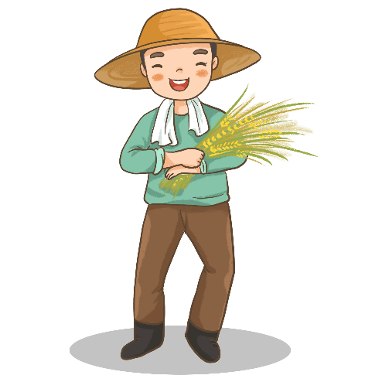
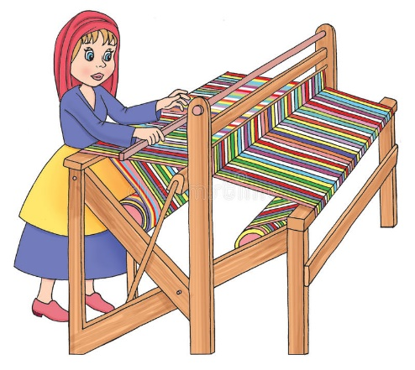
Thứ …… ngày …… tháng …….. năm

Slide 4


Slide 5


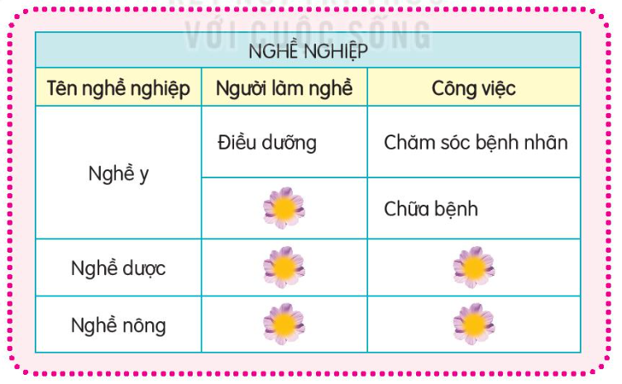
Tìm các từ ngữ phù hợp với các cột trong bảng.

Slide 6
Bác sĩ
Thầy thuốc
Bảo quản, lưu trữ, cung cấp thuốc….
Nông dân
Trồng lúa, hoa màu

Slide 7

Kể thêm một số nghề khác mà em biết

Slide 8
2. Tìm từ được dùng để hỏi trong mỗi câu dưới đây:
Câu | Từ được dùng để hỏi
M: a. Bố cậu làm nghề gì?
b. Vì sao cậu thích nghề bác sĩ?
c. Mẹ cậu là y tá à?
d. Cậu thường thức dậy lúc mấy giờ?

Slide 9
Câu | Từ được dùng để hỏi
M: a. Bố cậu làm nghề gì? | gì
b. Vì sao cậu thích nghề bác sĩ? | Vì sao
c. Mẹ cậu là y tá à? | à
d. Cậu thường thức dậy lúc mấy giờ? | mấy giờ

Slide 10


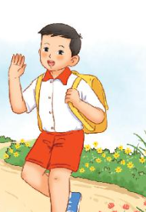
3. Chuyển những câu kể dưới đây thành câu hỏi.
a. Nam đi học
b. Cô giáo vào lớp
c. Cậu ấy thích nghề xây dựng.
d. Trời mưa.
(1) Nam đi học chưa?
(2) Nam có đi học không?
M: Nam đi học.
(3) Nam đi học à?
(4) Bao giờ Nam đi học?

Slide 11


